Slide 1
Spring MVC (5)
Swagger

Slide 2
Índice
¿Por qué necesitamos Swagger?
Gestión de dependencias
Integrar Swagger en el proyecto
Añadir Swagger UI
Explorando la documentación
Configuración avanzada
Filtrar el API
Información personalizada
Cambiar los mensajes de respuesta

Slide 3
¿Por qué necesitamos Swagger?
Al crear una API REST es imprescindible tener una buena documentación de la misma
Además, cada cambio en la API debe describirse simultáneamente en la documentación de referencia
Lograrlo manualmente es un ejercicio tedioso, por lo que la automatización del proceso es inevitable
Swagger, entre otras cosas, nos permite documentar una API y mantener los cambios que se vayan produciendo de forma totalmente desatendida para el desarrollador

Slide 4
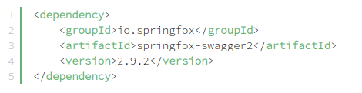
Gestión de dependencias
Usaremos la implementación de Springfox de la especificación Swagger 2
Para poder usar esta implementación, es necesario añadir las dependencias en el proyecto a través del POM:

Slide 5
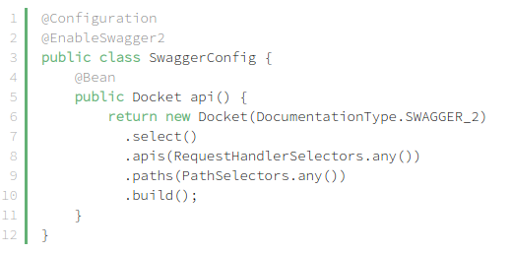
Integrar Swagger en el proyecto
La configuración de Swagger 2 en Spring Boot se centra alrededor del bean Docket:

Slide 6

Integrar Swagger en el proyecto
Con @Configuration le estamos diciendo a Spring Boot que tenga en cuenta la clase en la creación de definiciones de beans con la anotación @Bean (podríamos definir el bean dentro de la clase principal de Spring Boot)
Swagger 2 se habilita a través de la anotación @EnableSwagger2
Después de que se defina el bean Docket, su método select() devuelve una instancia de ApiSelectorBuilder, que proporciona una forma de controlar los endpoints expuestos por Swagger

Slide 7

Integrar Swagger en el proyecto
Los predicados para la selección de RequestHandlers se pueden configurar con la ayuda de RequestHandlerSelectors y PathSelectors . El uso de any() hace que la documentación de toda la API esté disponible a través de Swagger.
Esta configuración es suficiente para integrar Swagger 2 en el proyecto Spring Boot existente, pero es posible realizar un ajuste adicional en los proyectos que lo requieran

Slide 8
Integrar Swagger en el proyecto
Para verificar que Springfox funciona, se puede visitar la siguiente URL con el navegador:
http://localhost:8080/api/v2/api-docs
(/api es el path del contexto de la aplicación)
El resultado es una respuesta JSON con un gran número de pares clave-valor, que no es muy legible para el ser humano
Swagger proporciona una interfaz gráfica con Swagger UI que nos permitirá interactuar con la API

Slide 9

Configura Swagger en los proyectos Billing App y Garage App

Slide 10
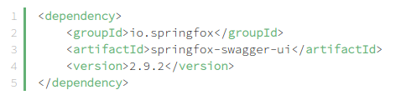
Añadir Swagger UI
Swagger UI es una solución integrada que facilita la interacción del usuario con la documentación API generada por Swagger
Para habilitar Swagger UI es necesario incluir la siguiente dependencia en el POM del proyecto:

Slide 11
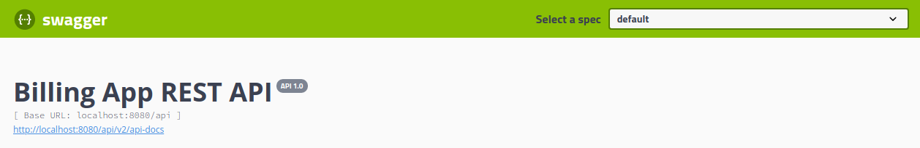
Añadir Swagger UI
Para verificar que Swagger UI funciona, se puede visitar la siguiente URL con el navegador:
http://localhost:8080/api/swagger-ui.html
(/api es el path del contexto de la aplicación)

Slide 12
Explorando la documentación
Dentro de la respuesta de Swagger hay una lista de todos los controladores definidos en la aplicación
Al hacer clic en cualquiera de ellos, se enumerarán los métodos HTTP válidos (DELETE, GET, HEAD, OPTIONS, PATCH, POST, PUT).
La ampliación de cada método proporciona datos útiles adicionales, como el estado de la respuesta, el tipo de contenido y una lista de parámetros
También es posible probar cada método usando la IU

Slide 13
Configura Swagger UI en los proyectos Billing App y Garage App
Una vez en marcha, prueba a interactuar con la API de alguna de las aplicaciones
Añade un nuevo endpoint y comprueba que al entrar de nuevo en Swagger UI aparece en la documentación

Slide 14

Configuración avanzada
El bean Docket de la aplicación se puede configurar para obtener más control sobre el proceso de generación de documentación API

Slide 15
Configuración avanzada
Filtrar el API
No siempre es deseable exponer la documentación para toda la API en un proyecto
Se puede restringir la respuesta de Swagger pasando parámetros a los métodos apis() y paths() de la clase Docket
RequestHandlerSelectors permite usar los predicados any o none, pero también se puede usar para filtrar la API de acuerdo con el paquete base, la anotación de clase y las anotaciones de método

Slide 16
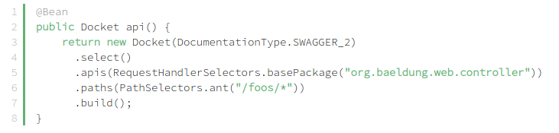
Configuración avanzada
Filtrar el API
PathSelectors proporciona filtrado adicional con predicados que escanean las rutas de solicitud de su aplicación
Se puede usar any(), none(), regex() o ant()

Slide 17
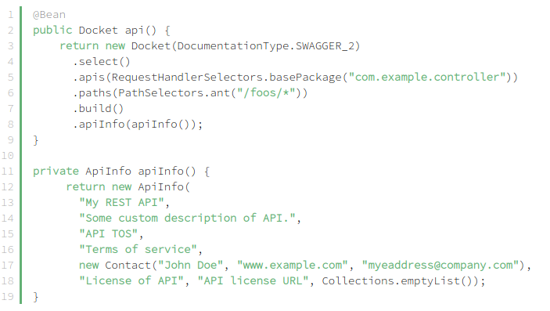
Configuración avanzada
Información personalizada
Swagger proporciona algunos valores predeterminados que se pueden personalizar
Para cambiar estos valores, se puede usar el método .apiInfo()
La clase ApiInfo contiene información personalizada sobre la API

Slide 18
Configuración avanzada
Cambiar los mensajes de respuesta
Swagger permite anular globalmente los mensajes de respuesta de los métodos HTTP a través del método globalResponseMessage() de Docket
En primer lugar, se debe indicar a Swagger que no use los mensajes de respuesta predeterminados.

Slide 19
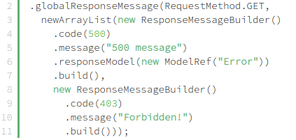
Configuración avanzada
Cambiar los mensajes de respuesta
Supongamos que queremos anular los mensajes de respuesta 500 y 403 para todos los métodos GET→ para lograr esto, se debe agregar el siguiente código al bloque de inicialización de Docket

Slide 20
Configura Swagger UI en los proyectos Billing App y Garage App para que utilicen algunas de estas configuraciones

Slide 21
Ref
Swagger
https://swagger.io/solutions/api-documentation/
http://www.baeldung.com/swagger-2-documentation-for-spring-rest-api

